Slide 1
Lập trình Golang – L2
Mục tiêu
Cách khai báo và sử dụng biến, hằng, comment
Kiểu dữ liệu
Chuyển đổi kiểu dữ liệu
Toán tử và độ ưu tiên

Slide 2
1. Biến
Cú pháp khai báo biến
var name type // sẽ được gán zero value ở đây
var name type = initialvalue
var name = initialvalue
var name1, name2 type = initialvalue1, initialvalue2
name := initialvalue // chỉ được khai báo trong hàm, ngoài hàm sẽ phải dùng từ khóa var
Có thể khai báo biến bằng cách nhóm chúng lại -> tăng tính dễ đọc cho code
var (
product = "Mobile"
price = 50.50
)
Tuple Assignment (All of the right-hand side expressions are evaluated before any of the variables are updated)
x, y = y, x // chuyển đổi giá trị mà không cần biến trung gian

Slide 3
Quy tắc đặt tên biến
A name must begin with a letter, and can have any number of additional letters and numbers.
A variable name cannot start with a number.
A variable name cannot contain spaces.
If the name of a variable begins with a lower-case letter, it can only be accessed within the current package this is considered as unexported variables.
If the name of a variable begins with a capital letter, it can be accessed from packages outside the current package one this is considered as exported variables.
If a name consists of multiple words, each word after the first should be capitalized like this: empName, EmpAddress, etc.
Variable names are case-sensitive (car, Car and CAR are three different variables)

Slide 4
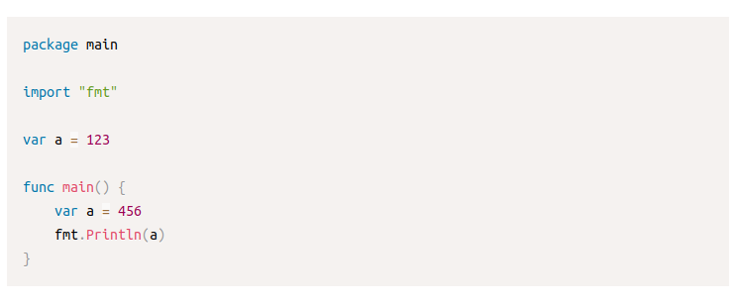
Scope of Variables in Go
Scope variable
Local Variable
Local variables are variables which are defined within a block or a function level
An example of a block is a for loop or a range loop etc.
These variables are only be accessed from within their block or function
These variables only live till the end of the block or a function in which they are declared. After that, they are Garbage Collected.
A local once declared cannot be redeclared within the same block or function.
Global variable
A variable will be global within a package if it is declared at the top of a file outside the scope of any function or block.
If this variable name starts with a lowercase letter then it can be accessed from within the package which contains this variable definition.
If the variable name starts with an uppercase letter then it can be accessed from an outside different package other than which it is declared.
Global variable are available throughout the lifetime of a program
Important Points
A variable declared within an inner scope having the same name as variable declared in the outer scope will shadow the variable in the outer scope.

Slide 5
2. Comment
Comment trên một dòng
// This is a comment
Comment trên nhiều dòng
/*
Everything here
will be considered
a block comment
*/
/*
main function
Go executes this program using this function.
There should be only one main file in the main package.
Executable programs are also called "commands".
*/
func main() {
fmt.Println("Hello Gopher!")
}
Nên comment ở những đoạn có logic phức tạp, tránh comment tràn lan, không cần thiết

Slide 6
3. Print
- Printing
fmt.Println("print to stdout")
fmt.Printf("format %s %v\n", "example", 1)
fmt.Fprintf(os.Stderr, "print to stderr")
// \n = escape sequence
// \ = escape character
fmt.Println("hi\n\"hi\"")
fmt.Printf("%T\n", tên biến) // in ra kiểu dữ liệu
name := "bob"
age := 21
message := fmt.Sprintf("%s is %d years old", name, age) // interpolation
fmt.Println(message)
Tham khảo thêm phần printf
https://yourbasic.org/golang/fmt-printf-reference-cheat-sheet/
https://drive.google.com/file/d/1ud0FxIXIQN2rtGIF49373FHUFp9Bw6k8/view?usp=sharing
https://pkg.go.dev/fmt

Slide 7
4. Hằng số
A constant is a name or an identifier for a fixed value. Constants in Go may be typed or untyped
The keyword const is used for declaring constants followed by the desired name and the type of value the constant will hold
Name of constants must follow the same rules as variable names, which means a valid constant name must starts with a letter or underscore, followed by any number of letters, numbers or underscores.
Declare block
const (
DefaultLimit = 100
MaxID = 0
)
xem thêm https://golangbyexample.com/constant-golang/

Slide 8
Hằng số
Iota
The iota keyword represents successive integer constants 0, 1, 2,…
It resets to 0 whenever the word const appears in the source code, and increments after each const specification.
Tham khảo thêm
https://yourbasic.org/golang/iota/

Slide 9
3. Toán tử
Arithmetic Operators
Assignment Operators
Comparison Operators
Logical Operators
Bitwise Operators
Xem thêm ví dụ về độ ưu tiên
https://yourbasic.org/golang/operators/
Tham khảo ví dụ toán tử bit
https://www.golangprograms.com/go-language/operators.html

Slide 10
3. Kiểu dữ liệu
Go is a statically typed programming language.
Statically typed | Dynamically typed
Kiểu dữ liệu của biến biết khi compile (một số ngôn ngữ cung cấp kiểu suy luận-type inference) Không thể biên dịch khi có lỗi | Kiểu dữ liệu của biến được suy ra từ giá trị khi run-time Có lỗi vẫn có thể biên dịch được
Sẽ sớm phát hiện được lỗi | Có thể viết code nhanh hơn, ngắn hơn một chút vì không phải chỉ định kiểu cho biến (trừ các ngôn ngữ sử dụng kiểu suy luận)

Slide 11
3. Kiểu dữ liệu
Basic Data Types
bool
Numeric Types
int8, int16, int32, int64, int
uint8, uint16, uint32, uint64, uint
float32, float64
complex64, complex128
byte (byte is an alias of uint8)
rune (rune is an alias of int32)
String
Composite Type
Arrays
Slices
Maps
Structs
Json
Text and HTML templates
https://www.digitalocean.com/community/tutorials/understanding-data-types-in-go
We can use the Sizeof function in the unsafe standard package to get the size of any value
fmt.Println("int :", unsafe.Sizeof(int(1)), "bytes")
fmt.Println("int8 :", unsafe.Sizeof(int8(1)), "bytes")
// Tự định nghĩa kiểu dữ liệu
type (
gram float64 // float64 is the underlying type of gram
ounce float64 // float64 is the underlying type of ounce
)

Slide 12
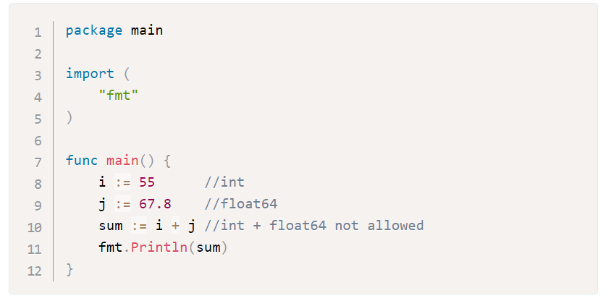
Kiểu dữ liệu
Go is very strict about explicit typing (Go không tự động chuyển đổi kiểu)

Slide 13
3. Type Conversion
func Atoi(s string) (int, error)
func ParseInt(s string, base int, bitSize int) (i int64, err error)
func ParseFloat(s string, bitSize int) (float64, error)
func Sprintf(format string, a ...interface{}) string
https://www.golangprograms.com/go-language/integer-float-string-boolean.html
x.(T)
https://nanxiao.gitbooks.io/golang-101-hacks/content/posts/type-assertion-and-type-switch.html

